Slide 1
Новое ПО для конфигурации мат. плат (DMI)
Инструкция пользователя

Slide 2
Новый DMIFIT Tool на базе UEFI

Slide 3

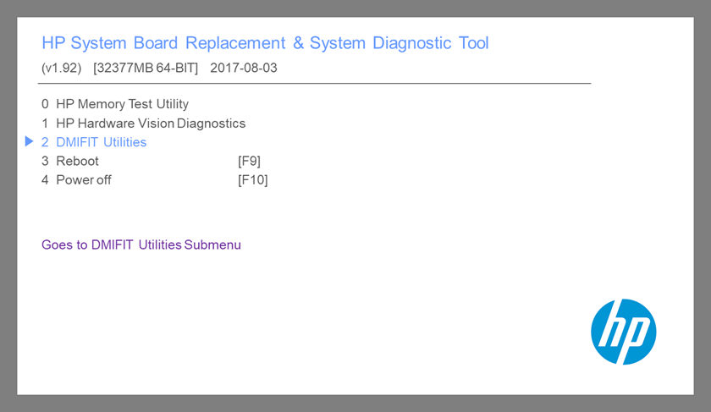
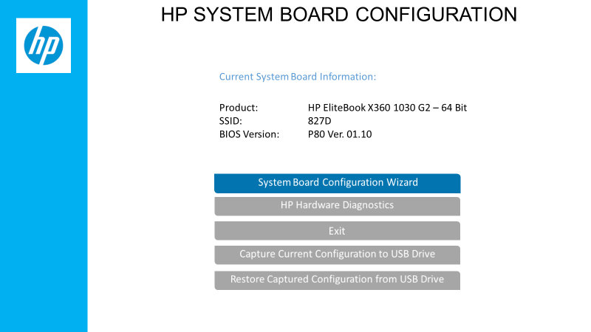
ПО по прошивке DMI, отличия…
Phase I
(Август 2017)
Original Tool
Phase II Combined
Сборник утилит на 3 USB флэш
Сборник утилит на 1 USB флэш
(с меню)
утилита на основе UEFI с меню на 1 USB флэш
NBDMIFIT
WNDMIFIT
MPM LOCK
ME Configuration
TPM Configuration
Intel ME Firmware Update
Dedicated Tools
NBDMIFIT
WNDMIFIT
MPM LOCK
ME Configuration
TPM Configuration
Intel ME Firmware Update
Dedicated Tools
Новый UEFI Tool для платформ с поддержкой BCU
Phase I Tools для старых платформ

Slide 4
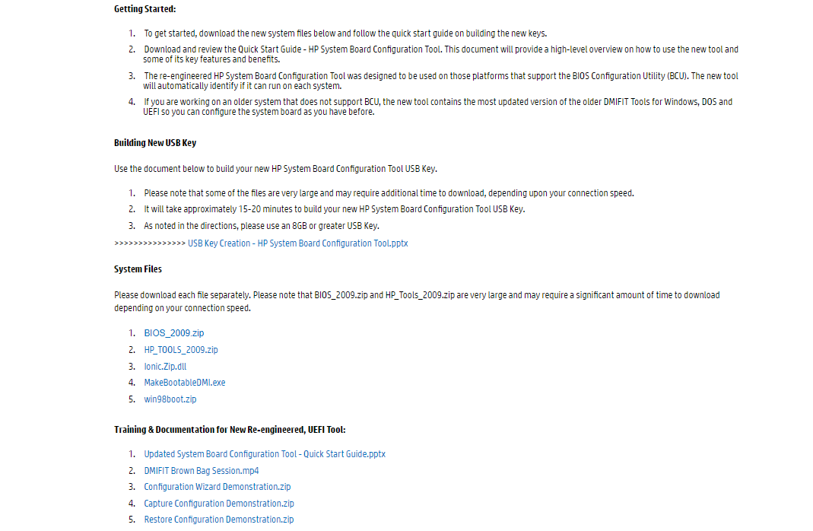
Файлы доступные на GCSN
2
Создание новой USB флэш
Руководство и файлы по созданию USB флэш.
2
Документация и трейнинг
Инструкции, видео и.т.д.
https://h20345.www2.hp.com/CSNMCMSDOCS/Speedcodes/TDIA/TDIA%20Pages/NotebookUtil.htm

Slide 5
НАЧАЛО
Создание нового Phase II Combined Tool похоже на создание Phase I флэшки.
1
Создание USB флэш
2
Установка приоритета загрузки
3
Запуск
Скачайте файлы с GCSN.
  BIOS_2009.ZIP
  HP_Tools_2009.ZIP
  IONIC.ZIP.DLL
  MAKEBOOTABLEDMI.EXE
  WIN98BOOT.ZIP
Сохраните их на ПК.
Запустите MAKEBOOTABLEDMI.EXE с правами администратора и следуйте подсказкам.
Включите компьютер.
Нажмите F10 для входа в system set-up.
Выберите вкладку Advanced
Выберите Boot Options.
Убедитесь, что для USB установлен тип загрузки UEFI и Legacy.
Сохраните изменения и выйдите.
Вставьте USB флэш и включите компьютер.
Загрузится основное меню утилиты.

Slide 6
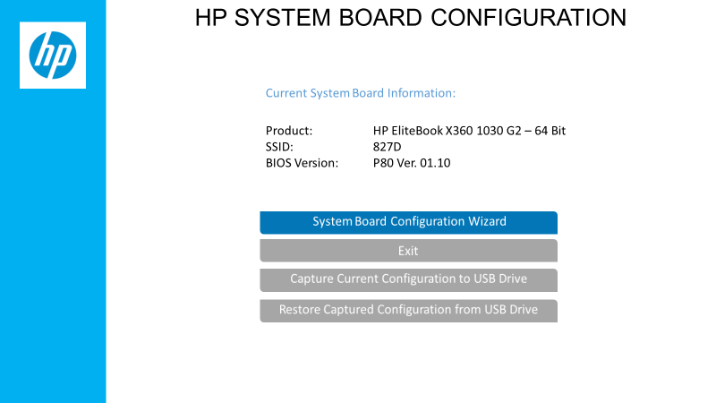
Главное меню
1
Начните с System Board
Configuration Wizard
4
Отражение текущей конфигурации (link)
Эта кнопка запустит мастера конфигурации, который проведет вас по всем этапам
Запуск процесса сбора информации о данной мат. плате.
2
Выход из программы
5
Восстановление полученной конфигурации (link)
Кнопка выхода и перезапуска утилиты
Запуск процесса конфигурации мат. платы с помощью полученной информации.
3
Информация о ситеме
Отображение системной информации.

Slide 7
System Board Configuration Wizard
1
Запуск System Board
Configuration Wizard
Эта кнопка запустит мастера конфигурации, который проведет вас по всем этапам

Slide 8
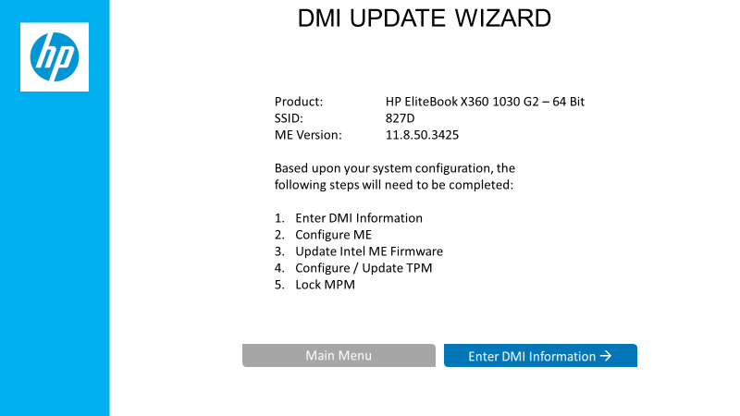
Экран предварительного просмотра
1
Информация о мат. плате
После запуска System Board Configuration Wizard, будут определены этапы конфигурации мат. платы.
Эти этапы будут зависеть от типа системы, с которой вы работаете.
Процесс начинается с ввода информации DMI .

Slide 9
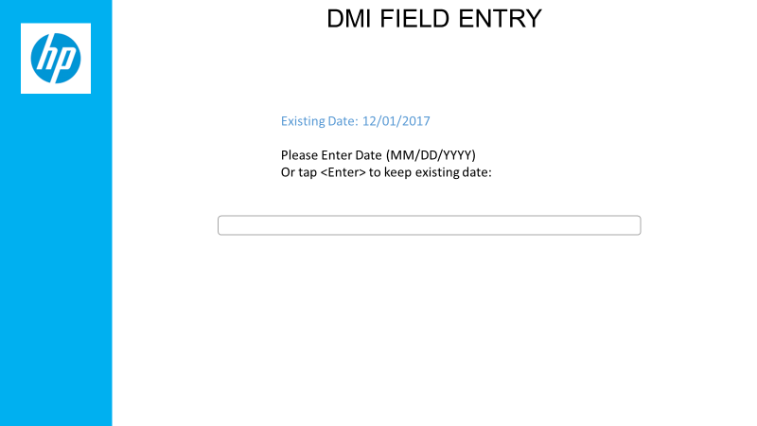
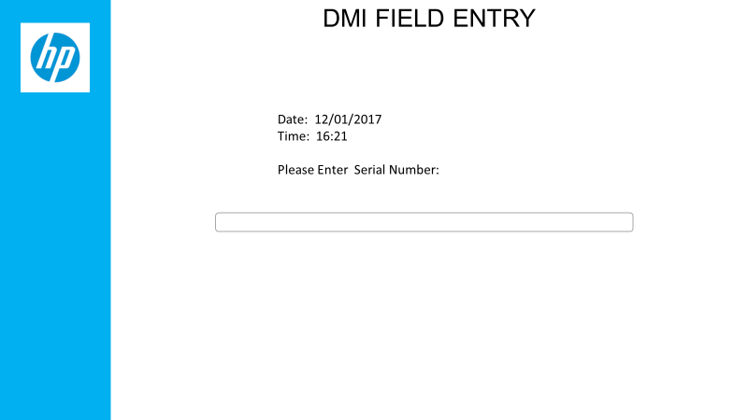
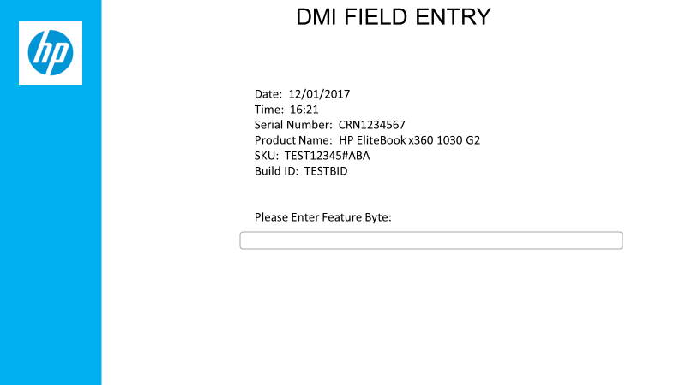
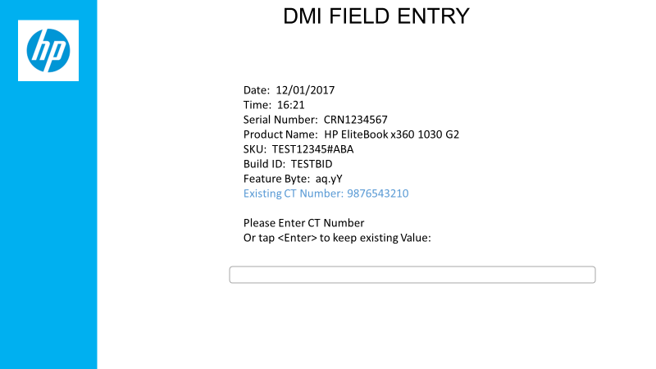
Ввод информации DMI
1
Ввод информации DMI
Последовательность экранов будет давать подсказку по вводу информации DMI.
Введите информацию DMI найденную на системной этикетке.

Slide 10
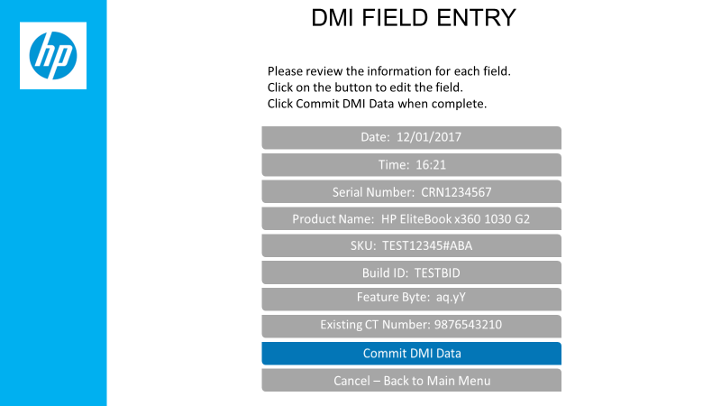
Подтверждение информации DMI
1
Подтверждение информации DMI
После ввода всей информации, вам будет предложено просмотреть и подтвердить её.
Изменение значений производится в соответ. окне
Для подтверждения введенной информации, нажмите Commit DMI Data.
Система перезагрузится и пропишет введенные данные. После этого вернется на первоначальный экран.

Slide 11
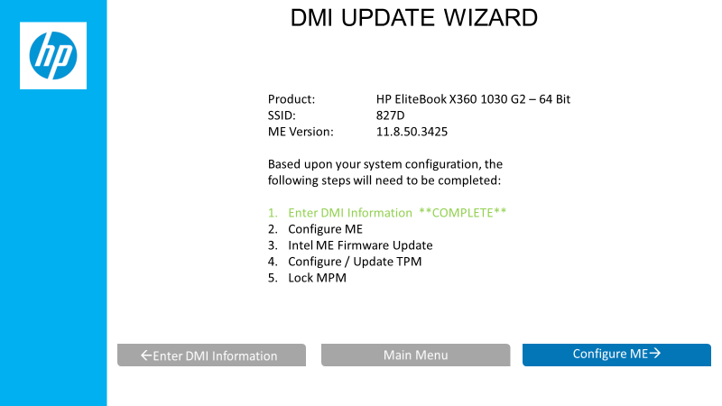
Подтверждение DMI / следующий этап
1
Экран предпросмотра/ Подтверждение
После перезагрузки программа вернется к экрану предварительного просмотра и определит, что запись DMI была завершена.
Затем она определит следующий шаг, который необходимо выполнить. В данном примере это Configure ME

Slide 12
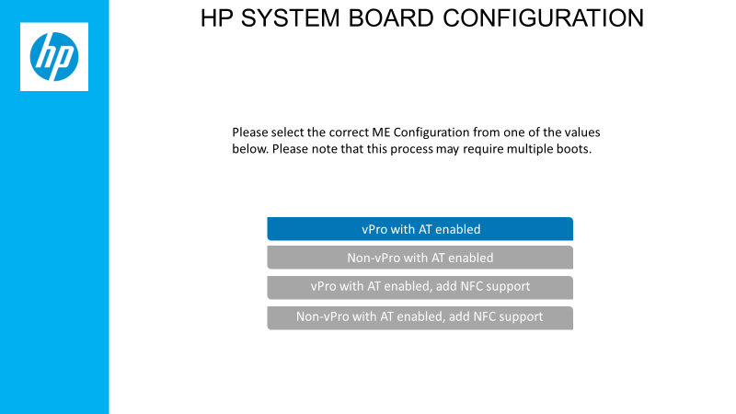
Конфигурация ME
1
Конфигурация ME
После выбора Сonfigure ME, утилита проверит ME и предложит меню опций.
Выберите корректный параметр, для конкретного клиента.
Программа перезагрузится(возможно неск. раз) и вернется на первоначальный экран.

Slide 13
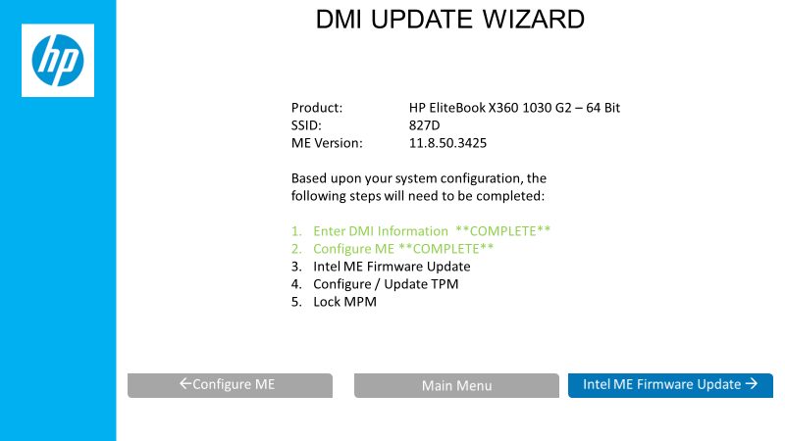
Подтверждение Configure ME / След. этап
1
Экран предпросмотра/ Подтверждение
После перезагрузки программа вернется к экрану предварительного просмотра и определит, что запись ME была завершена.
Затем она определит следующий шаг, который необходимо выполнить. В данном примере это Intel ME Firmware.
Выбор Update Intel ME Firmware запустит утилиту и обновит ME Firmware.

Slide 14
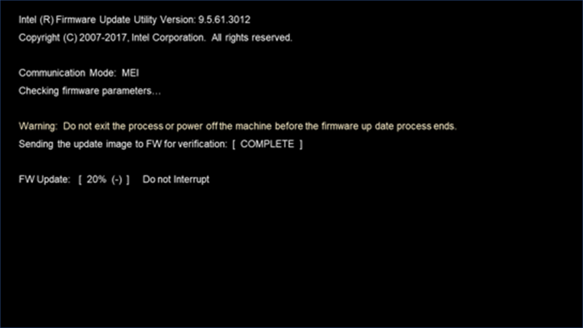
Update Intel ME Firmware
1
Утилита для Intel ME Update
При выборе обновления Intel ME Firmware, утилита запустится и выполнит обновление.
Программа перезагрузится(возможно неск. раз) и вернется на первоначальный экран.

Slide 15
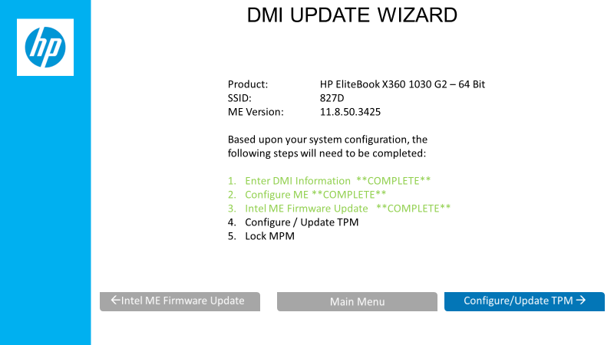
Подтверждение Intel ME Firmware Update / След. шаг
1
Экран предпросмотра/ Подтверждение
После перезагрузки программа вернется к экрану предварительного просмотра и определит, что Intel ME Firmware обновилось
Затем она определит следующий шаг, который необходимо выполнить. В данном примере это Configure / Update TPM.
Выберите Configure / Update TPM для запуска утилиты

Slide 16
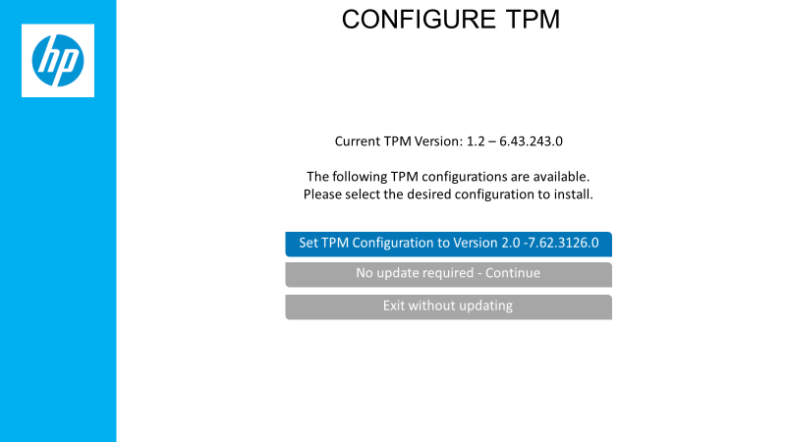
Обновление / Конфигурация TPM
1
Configure ТРМ
После выбора Configure / Update TPM, утилита проверит прошивку TPM Firmware и предложит меню опций.
Вы можете либо изменить TPM или обновить прошивку ( в соотв. с треб. безопасности / возможной уязвимости)
Выберите соотв. опцию для запуска утилиты.

Slide 17
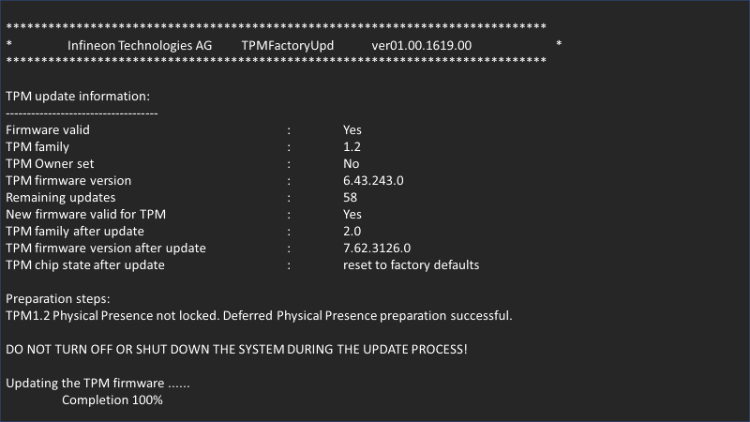
Обновление / Конфигурация TPM
1
TPM Utility
Утилита выполнит выбранную опцию
Программа перезагрузится(возможно неск. раз) и вернется на первоначальный экран

Slide 18
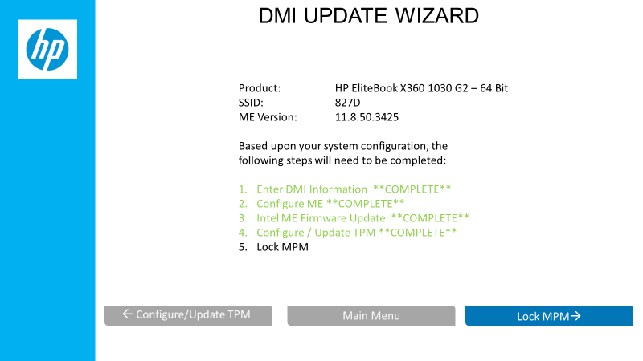
Подтверждение Update / Configure TPM / След. шаг
1
Экран предпросмотра/ Подтверждение
После перезагрузки программа вернется к экрану предварительного просмотра и определит, что обновление TPM завершено.
Затем она определит следующий шаг, который необходимо выполнить. В данном примере это Lock MPM.
Выбор Lock MPM отобразит последний экран и кнопку Lock.

Slide 19
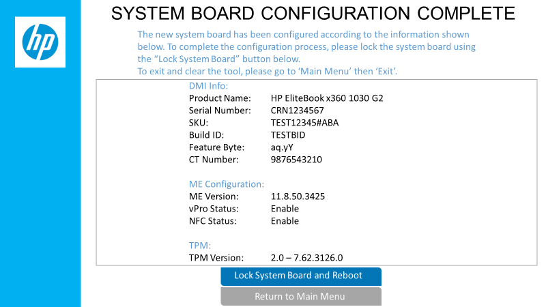
Блокировка MPM
1
Lock MPM
После выбора Lock MPM, появится новая страница.
Проверьте установки и измените в случае необходимости сейчас (конфигурация ME не может быть изменена).
Выберите Lock System Board and Reboot для блокировки MPM и финальной перезагрузки системы.

Slide 20
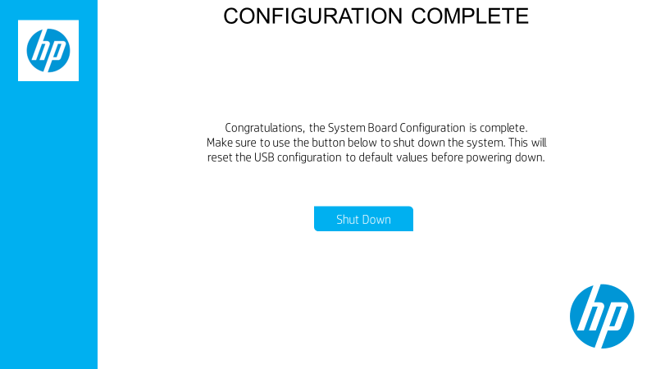
Lock MPM
Окончательное подтверждение/ Выключение
1
Теперь вы закончили процесс и можете выключить систему

Slide 21
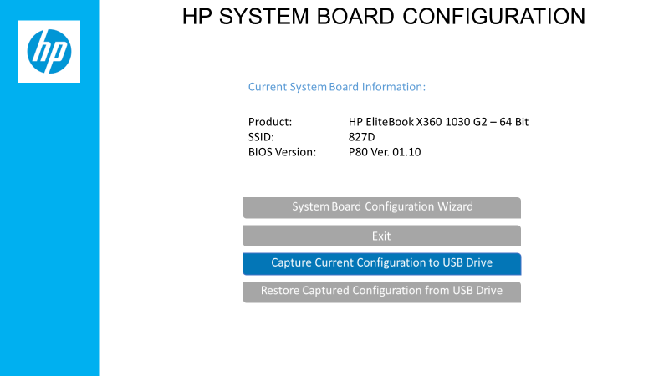
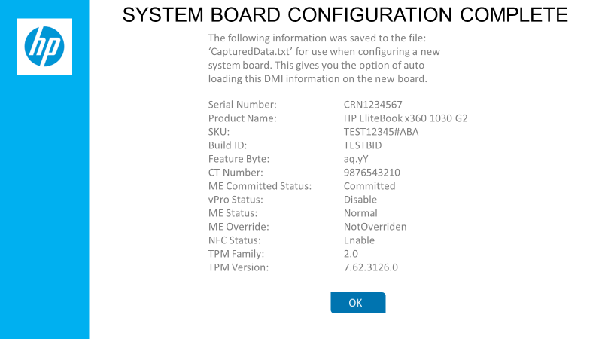
Сбор / восстановление данных мат. платы
1
Случаи применения
2
Сбор данных
3
Просмотр собранных данных
Функции записи и восстановления информации можно использовать в следующих сценариях:
Системная плата, которая должна быть заменена, работоспособна.
При наличии аналогично настроенной системы у заказчика.
В главном меню выберите Capture Current Configuration to USB.
Собранная информация будет подсвечена. Выберите OK для записи конфигурации

Slide 22
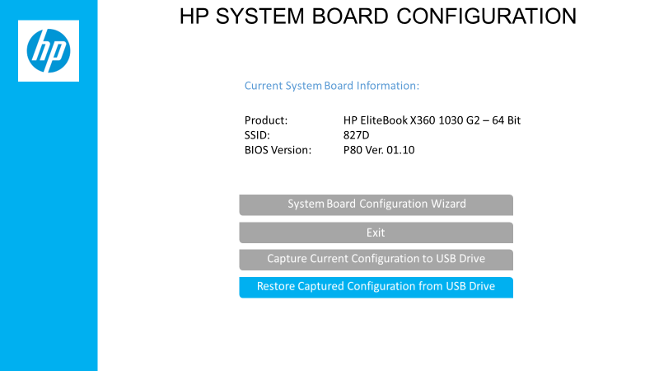
Сбор / восстановление данных мат. платы
1
Использование полученных данных
После того, как вы получили данные со старой системной платы и установили новую, вы должны произвести настройки новой системной платы.
В Главном меню выберите Restore Captured Configuration from USB Drive.

Slide 23
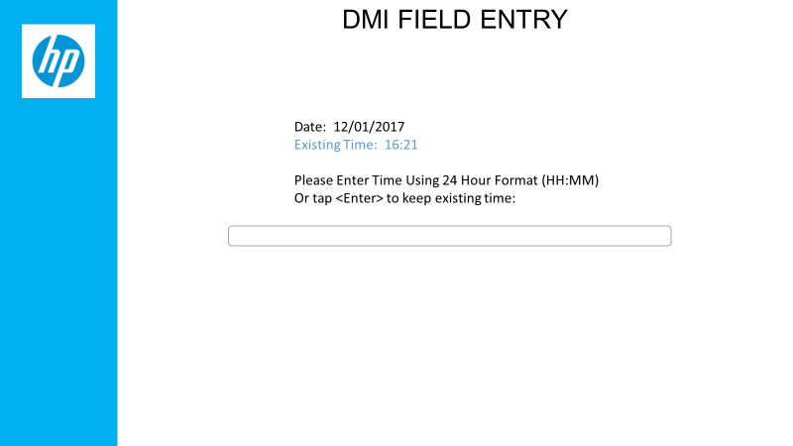

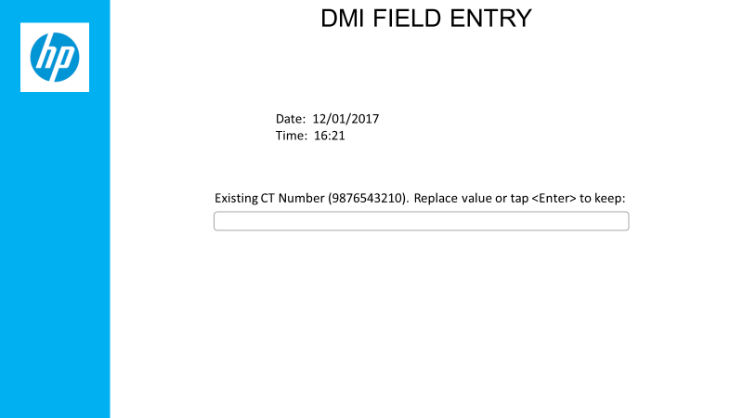
Сбор / восстановление данных мат. платы
1
Ввод индивидуальных данных
мат. платы
Необходимо заполнить поля DMI Field, которые различны для разных ноутбуков/ мат. плат.
Эти данные:
  Date
  Time
  Serial Number
  CT Number
  Asset Tag

Slide 24
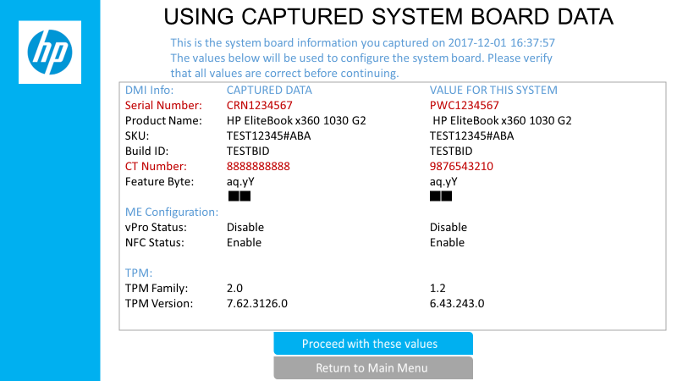
Сбор / восстановление данных мат. платы
1
Информация для просмотра
Как только вы введете данные системы / системной платы, программа выведет окончательную информацию на экран.
Эти данные изменить нельзя, вы можете продолжить работать с ними или выйти и изменить с помощью Мастера конфигурации.
Выберите Proceed with These Values.
Компьютер несколько раз перезагрузится.

Slide 25
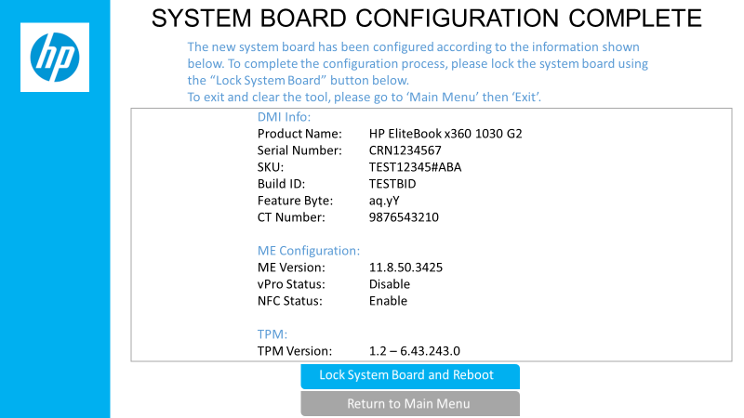
Сбор / восстановление данных мат. платы
1
Блокировка MPM
По окончании всех процессов, на дисплее появится информация со всеми данными компьютера .
Выберите Lock System Board and Reboot для блокировки MPM и последней перезагрузки.
Процедура окончена.

Slide 26
Блокировка MPM в мат. плате
1
MPM заблокирован
Если MPM заблокирован, программа не сможет загрузиться в основное меню.
2
Определение заблокированной мат. платы
Только после того, как вы попытаетесь программировать заблокированную системную плату, программа определит, что она залочена.

Slide 27
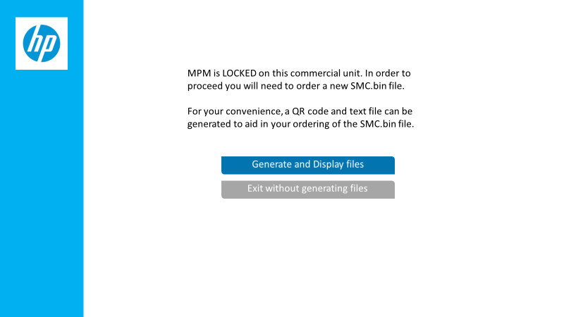
MPM Locked Error Message
1
Сообщение об ошибке
Если мат. плата заблокирована, на дисплее появится сообщение об ошибке.
Пользователь может выйти из программы или выбрать получение информации на дисплее для запроса файла SMC.BIN.
Выберите Generate and Display Files для перехода на следующий экран.

Slide 28
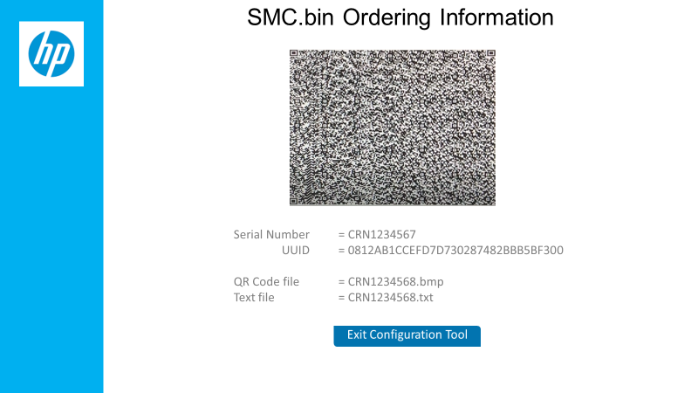
QR Код
1
QR Код
Программа сгенерирует QR код, который может быть прочитан на смартфоне с помощью соотв. приложения.
После сканирования QR-кода, будет создан шаблон письма с необходимой информацией.
В нем также находится информация, необходимая для запроса файла SMC.BIN.

Slide 29

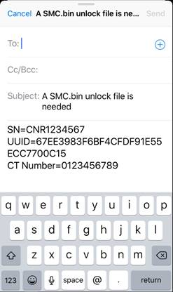
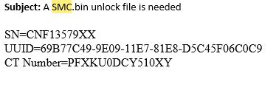
QR Код / Смартфон и приложения
1
iOS
2
Android
В iPhone, просто используйте приложение камеры для считывания QR кода.
На экране появится уведомление об электронной почте.
Откройте уведомление электронной почты, и вы найдете шаблон с Serial Number, UUIS и CT Number.
Для смартфона на Android , скачайте приложение Lightning QR App.
Сканируйте QR код.
Откройте уведомление электронной почты, и вы найдете шаблон с Serial Number, UUIS and CT Number.

Slide 30
Старые / Не поддерживаемые продукты
1
Поддерживаемые платформы
2
Что делать, если не поддерживает
3
Конфигурация мат. платы
Новый HP System Board Configuration Tool работает с ноутбуками в которых есть BIOS Configuration Utility.
Сюда входят:
  G3 и более поздние Commercial Notebooks
  G2 и более поздние Commercial Desktops
  2016 и более поздние Consumer Notebooks
Если изделие не поддерживается утилитой Phase II Tool, то программа будет создавать USB флэш, как Phase I.
При загрузке в UEFI, программа будет запускать старую версию UEFI tools.
Используйте старые утилиты для прошивки DMI, как вы обычно это делали.

Slide 31
Ноутбуки для прошивки в Original Tool (с 3-мя флэшками )
1
Legacy / WINPE
Новое ПО нельзя использовать в системах, которые не загружаются в режим Legacy, или требуют прямой загрузки в WINPE.
Для этих платформ вам нужно применить одну из трех WINPE флэшек из Original Tool
ElitePad 900
HP Pro Tablet 10 EE G1
ElitePad 1000
Pro Tablet 608 G1
HP ProBook x360 11 G1

Slide 32
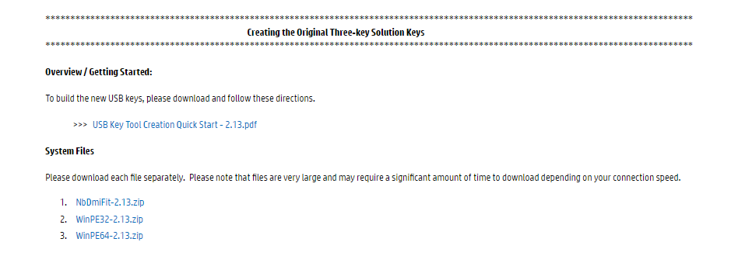
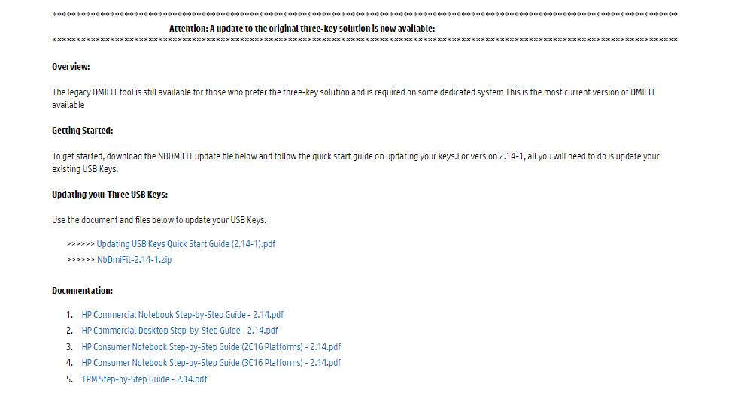
Создание / Обновление Original Tool (с 3-мя флэшками )
1
Original Tool (с 3-мя флэшками )
Скачайте версию 2.13
для создания 1-й загр. флэшки
2. Потом нужно обновить USB флэш, скачав и обновив версию 2.14-1.

Slide 33
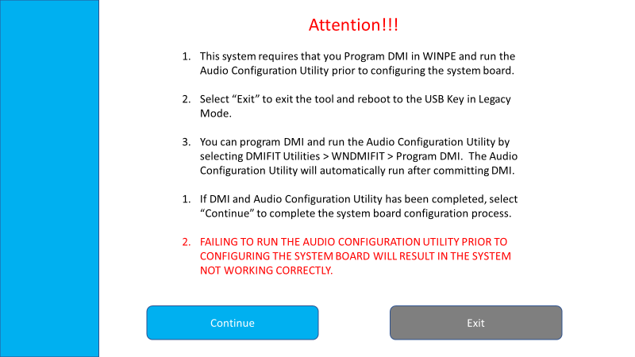
Конфигурация аудио
1
Новые платформы
2
Утилита на WINPE
3
Предупреждение
Некоторые новые платформы требуют калибровки динамика / усилителя после замены системной платы.
К ним относятся:
  EliteBook 1040 G4
  EliteBook x360 1020 G2
Конфигурация динамика / усилителя выполняется с помощью утилиты на WINPE и не работает на Phase II Beta Tool.
На экране Phase II Beta Tool появится сообщение: must boot to WINPE to run the audio configuration tool (загрузитесь в WINPE для запуска ПО конфигурации аудио) до запуска утилиты.

Slide 34
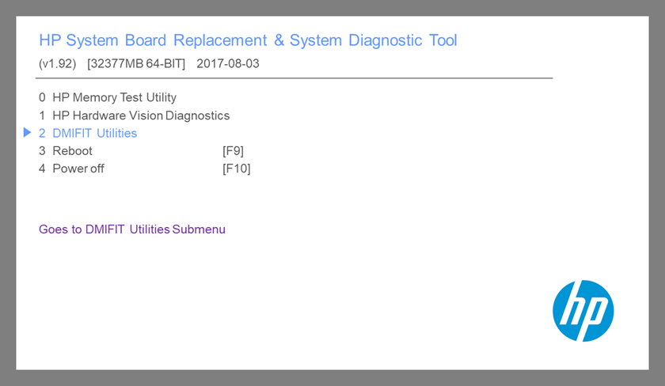
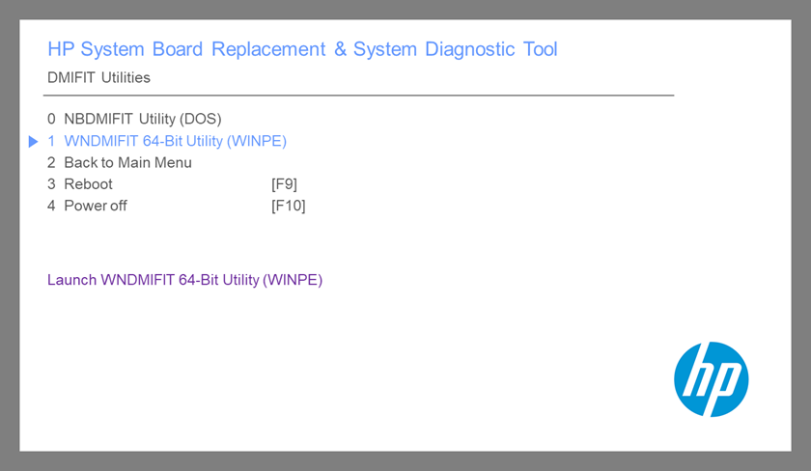
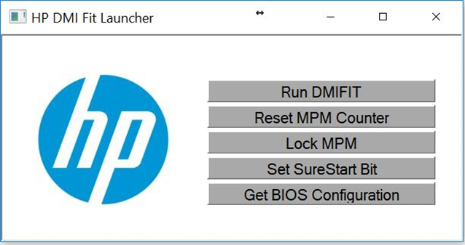
Утилита для конфигурации аудио
1
Запуск утилиты
Загрузите USB флэш в Legacy Mode.
Выберите в меню:
DMIFIT Utilities > WINDMIFIT UTILITIES.
Вас перенаправит в доп. меню WINPE.
Выберите Audio Configuration.
После завершения работы утилиты, перегрузитесь в Phase II Tool и выберите yes в окне предупреждений.
Run DMIFIT
Audio Configuration
Lock MPM
Get SureStart Bit
Get BIOS Configuration

Slide 35
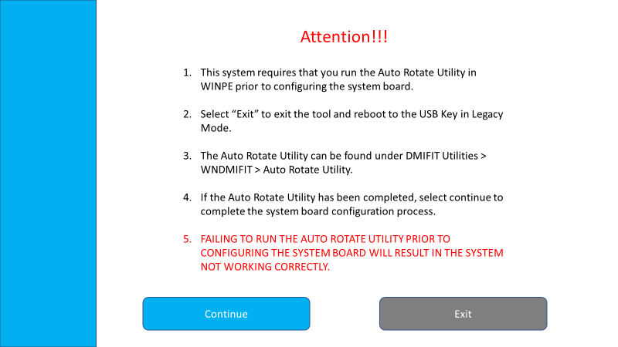
Утилита для калибровки автоповорота экрана
1
Новые платформы
2
Утилита на базе WINPE
3
Экран предупреждений
Некоторые из новых платформ требуют калибровки поворота экрана после замены мат. платы.
К ним относятся:
  HP Elite x360 1030 G2
  EliteBook x360 1020 G2
Она позволяет произвести калибровку поворота экрана, что невозможно с помощью Phase II Beta Tool.
Программа Phase II Beta Tool покажет сообщение: must boot to WINPE to run the Auto Rotate configuration tool.
(вам нужно загрузится в WINPE для запуска утилиты калибровки)

Slide 36
Утилита для калибровки автоповорота экрана
1
Запуск утилиты
Загрузите USB флэш в Legacy Mode.
Выберите в меню: DMIFIT Utilities > WINDMIFIT UTILITIES.
Вас перенаправит в доп. меню WINPE.
Выберите Auto Rotate. Следуйте подсказкам.
После завершения работы утилиты, перегрузитесь в Phase II Tool и выберите yes в окне предупреждений
Run DMIFIT
Auto Rotate
Lock MPM
Get SureStart Bit
Get BIOS Configuration

Slide 37
Для EliteBook x360 1020 G2 требуются обе утилиты!!!!!!!!
1
Запуск утилиты
Загрузите USB флэш в Legacy Mode.
Выберите в меню:DMIFIT Utilities > WINDMIFIT UTILITIES.
Вас перенаправит в доп. меню WINPE.
Выберите Auto Rotate
Запустите
Audio Configuration
Run DMIFIT
Auto Rotate
Audio Configuration
Get SureStart Bit
Get BIOS Configuration

Slide 38
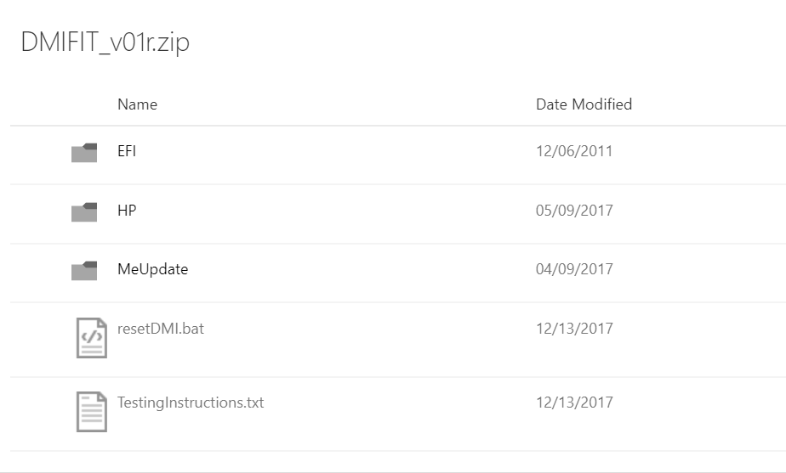
Сброс утилиты
1
Выход из утилиты
2
Принудительный сброс
Инструмент разработан так, чтобы помнить, на каком этапе процесса вы находитесь и могли бы к нему вернуться.
Если вы решили начать все сначала, просто вернитесь в Главное меню и выйдите из программы.
Выход из утилиты приведет к её сбросу и процесс начнется сначала.
В случае сбоя утилиты и необходимости принудительного сброса, просто вставьте флэшку в рабочий ноутбук и запустите файл RESETDMI.BAT.

Slide 39
Ошибки в работе
При тестировании в различных системах все еще существует вероятность того, что при запуске новой утилиты вы можете столкнуться с ошибкой. Чтобы помочь нам решить эту проблему, выполните следующие действия:
1
Копирование файла Debug
2
Дополнительный документ
3
Отсылка файла
Вставьте USB флэш в компьютер с Windows и откройте проводник.
Скопируйте EFI > DMIFIT > DEBUG.LOG на ваш рабочий стол.
Создайте архивный файл (zip) включающий DEBUG.LOG, скриншоты или текстовую инф-ию описывающие ошибку.
Вышлите файл на почту gbudmifittoolteam@hp.com с подробным описанием проблемы.

